Slide 1



TRƯỜNG TIỂU HỌC ÁI MỘ A
Bài giảng điện tử Toán lớp 3
Tên bài: Bảng chia 7 (tiết 2)

Slide 2



Slide 3

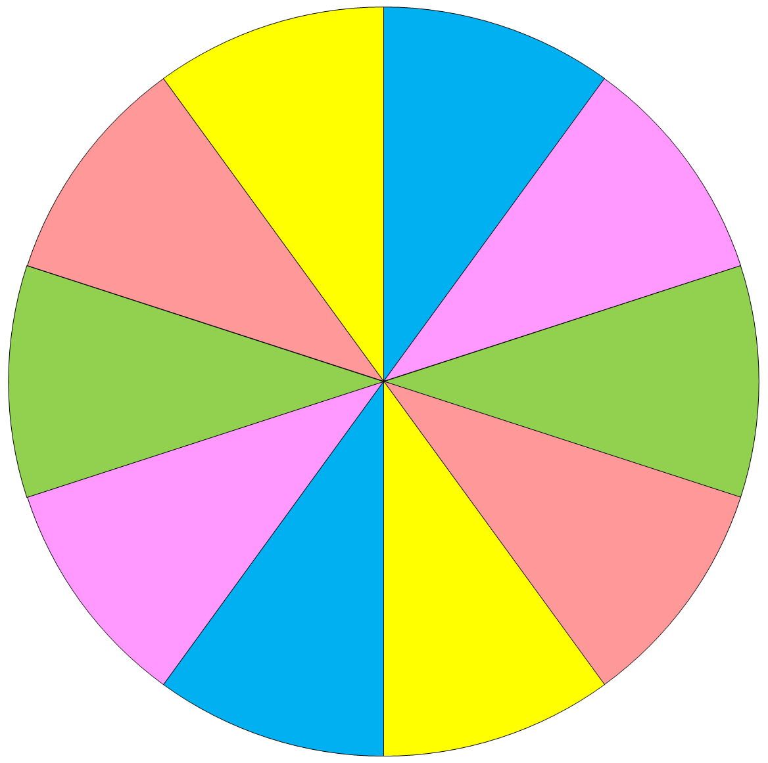


1
2
10
3
9
4
8
5
Nêu phép chia 7 có kết quả bằng
7
6
QUAY/DỪNG

Slide 4


Slide 5
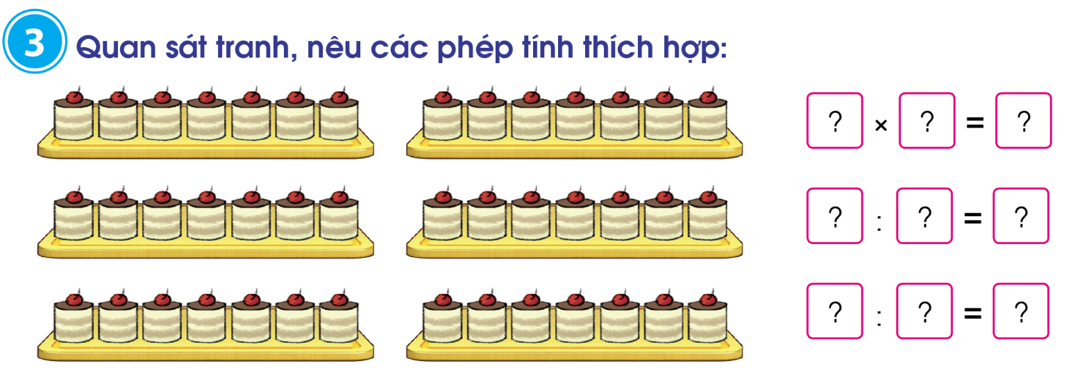
7
6
42
42
7
6
42
6
7

Slide 6
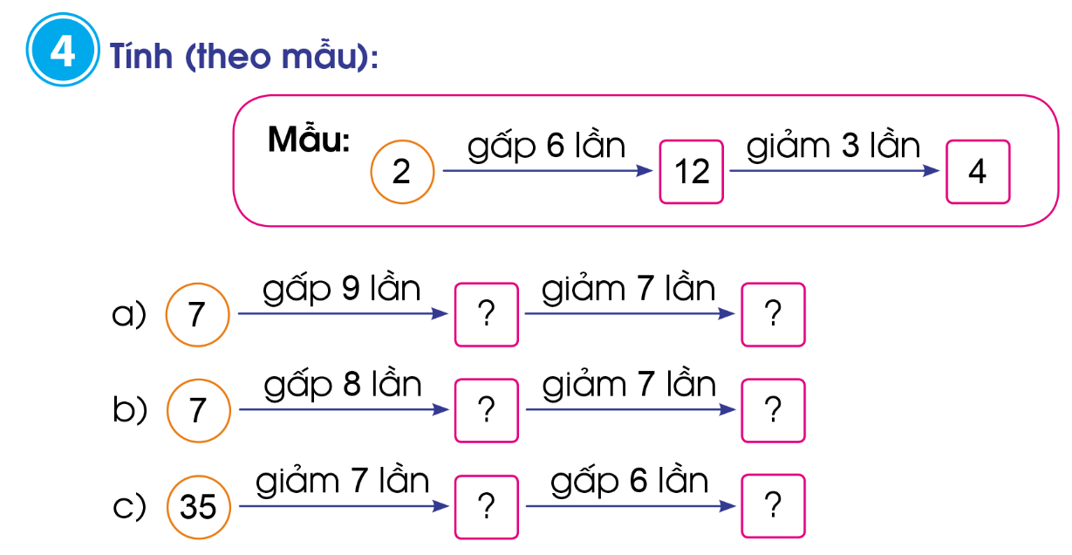
?
?
63
9
56
8
5
30

Slide 7


Slide 8
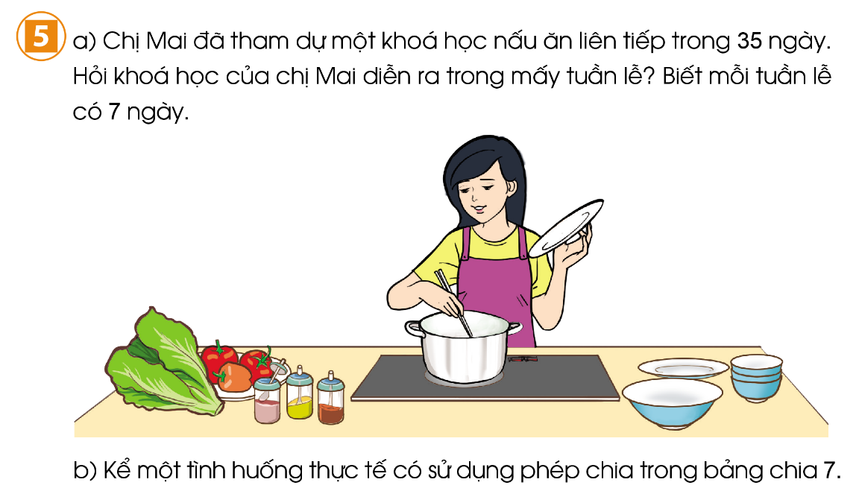
a) Chị Mai đã tham dự một khóa học nấu ăn liên tiếp trong 35 ngày. Hỏi khóa học của chị Mai diễn ra trong mấy tuần lễ? Biết mỗi tuần lễ có 7 ngày.
Tóm tắt:
Bài giải
Khóa học của chị Mai diễn ra trong số tuần lễ là:
35 : 7 = 5 (tuần)
Đáp số: 5 tuần.
Mỗi tuần: 7 ngày
35 tuần : … ngày?

Slide 9
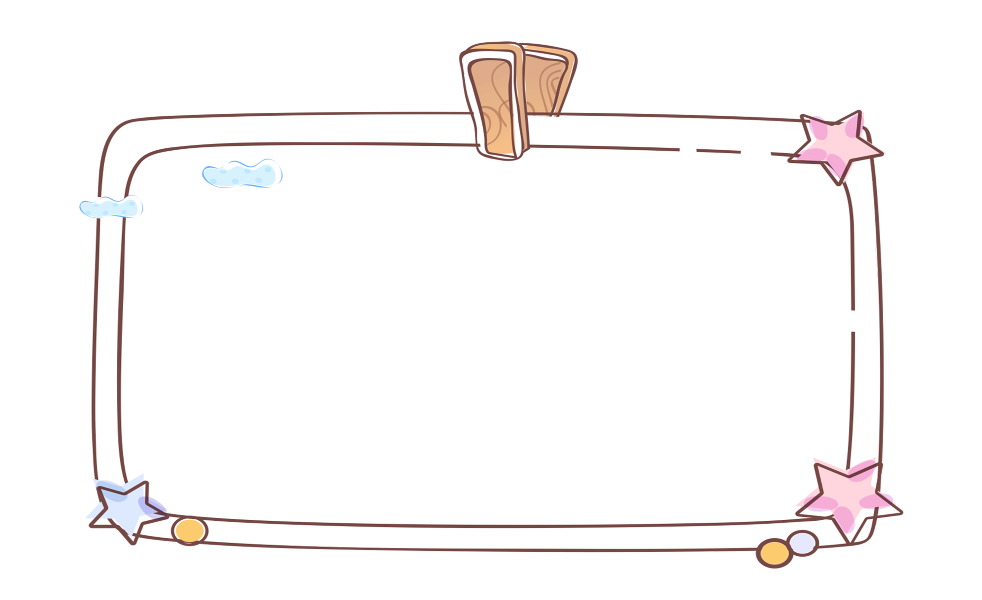

Kể một tình huống thực tế có sử dụng phép chia trong bảng chia 7.

Slide 10


Slide 11





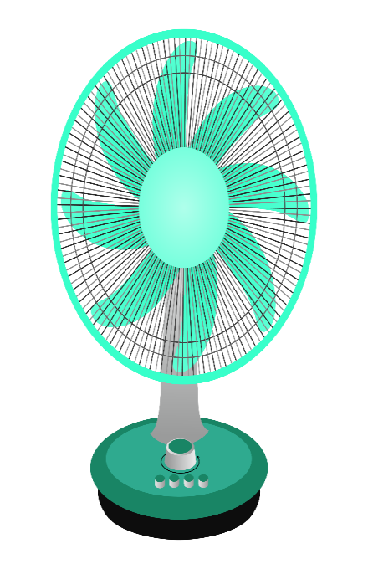



TV
ENGLISH LESSON
dog
orange
flag
dog
Hello
sun
love
apple
two
sky
title
table
star
one

